Slide 1

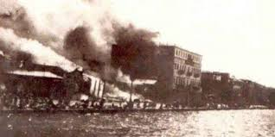

Slide 2
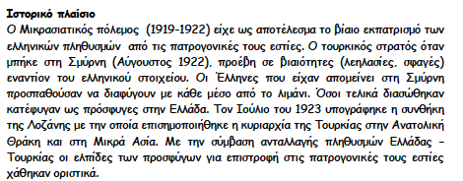
Σε ποια εποχή διαδραματίζεται η ιστορία;

Slide 3

Ποιο είναι το θέμα του αποσπάσματος; Ποιος ο χρόνος; Ποιος ο τόπος;

Slide 4
Μπορείτε να χωρίσετε σε ενότητες το κείμενο που διαβάσατε και να δώσετε έναν πλαγιότιτλο;
Ενότητες του κειμένου:
Ενότητα 1η ("Δεν πρόλαβε ο θείος Γιάγκος...να πάρεις τίποτα"):
Η απόφαση για αναχώρηση από τη Σμύρνη
Ενότητα 2η ("Όταν έφυγε ο θείος... και τρέξαµε για το σταθµό.):
Η γενναιοδωρία της θείας Ερμιόνης
Ενότητα 3η ("Σ' όλη τη διαδροµή, καθώς...φτιάχναν και γιατί"):
Εικόνες του τοπίου και σκέψεις της Αλίκης κατά τη διαδρομή
Ενότητα 4η ("Όταν φτάσαμε στην οδό... το μέλλον"):
Η ανυποψίαστη ξεγνοιασιά της οικογένειας της Αλίκης, ο αποχαιρετισμός.

Slide 5
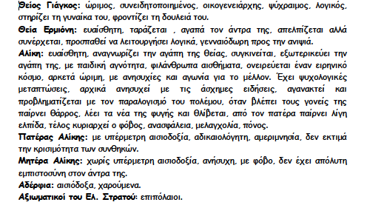

Slide 6
Πώς αντιδρούν τα πρόσωπα του συγγενικού και οικογενειακού περιβάλλοντος της αφηγήτριας όταν ακούνε ότι πρέπει να φύγουν από την πατρίδα και τα σπίτια τους; Πού οφείλεται η διαφορά στις αντιδράσεις τους;
Α.Οι αντιδράσεις των προσώπων του συγγενικού και οικογενειακού περιβάλλοντος της Αλίκης, όταν ακούνε ότι πρέπει να φύγουν από την πατρίδα και τα σπίτια τους, είναι διαφορετικές:
Οι θείοι της τρομάζουν με τα δυσάρεστα νέα που μαθαίνουν, κινητοποιούνται άμεσα και ετοιμάζονται να αναχωρήσουν για την Ελλάδα.
Οι γονείς της αντιδρούν με απάθεια μπροστά στα νέα αυτά, ενώ ο πατέρας της παρουσιάζεται και υπερβολικά αισιόδοξος, δείχνοντας αδιαφορία για την κατάσταση που επικρατεί.
Β. Η διαφορετική αυτή στάση οφείλεται στο γεγονός πως ο θείος Γιάγκος είχε καλύτερη πληροφόρηση σχετικά με τα όσα συνέβαιναν στο μέτωπο, ενώ ο πατέρας της Αλίκης αγνοούσε το τι συνέβαινε στην πραγματικότητα και έτσι δε θεωρούσε πως έπρεπε να πάρει στα σοβαρά όλα αυτά που άκουγε. Ίσως, όμως, αυτή η διαφορά στις αντιδράσεις τους να οφείλεται και στο διαφορετικό χαρακτήρα των ανθρώπων, καθώς ο θείος Γιάγκος είναι περισσότερο ώριμος, συνετός και προνοητικός από τον πατέρα της Αλίκης, ο οποίος παρουσιάζεται αφελής, επιπόλαιος και ανώριμος.

Slide 7
«Μέσα μου πάλευε … και γιατί;»: Ποια αντιφατικά συναισθήματα και απορίες κατακλύζουν την ηρωίδα και τι είδους ψυχικό κόσμο αποκαλύπτουν;
α. Σε αυτό το χωρίο του κειμένου αποτυπώνονται οι σκέψεις της Αλίκης, οι οποίες αποτελούν ένα αντιπολεμικό μήνυμα. Η κοπέλα αδυνατεί να κατανοήσει το μίσος και τη βαρβαρότητα των ανθρώπων. Δεν μπορεί να καταλάβει το λόγο, για τον οποίο οι άνθρωποι οδηγούνται σε πολεμικές συγκρούσεις, σφαγές και λεηλασίες. Ακόμη, δε διακατέχεται από κανένα μίσος για τους Τούρκους, αλλά οραματίζεται έναν κόσμο, μέσα στον οποίο όλοι οι άνθρωποι, ανεξάρτητα από την εθνικότητά τους, θα ζουν ήρεμοι, αγαπημένοι και ειρηνικά.
β. Οι σκέψεις και τα συναισθήματα της Αλίκης αποκαλύπτουν την αγνότητα, την αγάπη και τα φιλειρηνικά αισθήματα, από τα οποία κυριεύεται η παιδική ψυχή.

Slide 8
ΔΡΑΣΤΗΡΙΟΤΗΤΕΣ
Να σχολιάσετε τις τεχνικές της αφήγησης του κειμένου ( αφηγητής, αφήγηση).

Slide 9

ΑΦΗΓΗΤΗΣ

Slide 10
ΑΦΗΓΗΣΗ
Χρονολογική-Γραμμική
αλλά
Υπάρχει αναδρομική αφήγηση στο σημείο που η αφηγήτρια σκέφτεται: «όταν μ’έστελναν μακριά από το σπίτι μου.... στην καρδιά»

Slide 11
ΔΡΑΣΤΗΡΙΟΤΗΤΕΣ
Να αντιστοιχίσετε τους αφηγηματικούς τρόπους της στήλης Α με τα χωρία του αποσπάσματος της στήλης Β.
ΣΤΗΛΗ Α ΣΤΗΛΗ Β
1. περιγραφή α. — Τι συμβαίνει; ρώτησε ο πατέρας. [...]
— Το παιδί φεύγει ταξίδι με τη θεία του και την οικογένεια του Γεράσιμου.
2. αφήγηση β. Γιατί πάλι αυτή η αναταραχή και η τρικυμία; Γιατί οι άνθρωποι του τόπου
μας έπρεπε να τρέχουν κυνηγημένοι και να σκοτώνονται; Γιατί να καίγονται
πάλι τα σπίτια τους και οι ελπίδες τους; Γιατί δε βρισκόταν ένας τρόπος να
ζει ο καθένας στη γη των προγόνων του και να τη δουλεύει ήσυχα και καλά,
είτε Τούρκος ήταν είτε Έλληνας;
3. διάλογος γ. Καθώς διέσχιζα την οδό Μοσκώφ ένιωσα το ίδιο συναίσθημα που
είχα όταν μ’έστελναν μακριά απ’ το σπίτι μου, με τα γκρίζα εκείνη
βαλιτσούλα και τα σταχτιά σύννεφα στην καρδιά
4. εσωτερικός μονόλογος δ. τα περιβόλια με τα δέντρα, που τα κλαριά τους γέρνανε ως τα κάτω
απ’ τον πλούσιο καρπό...

Slide 12
ΔΡΑΣΤΗΡΙΟΤΗΤΕΣ
Να αντιστοιχίσετε τα σχήματα λόγου της Στήλης Α με τις φράσεις του κειμένου της Στήλης Β.
ΣΤΗΛΗ Α ΣΤΗΛΗ Β
οπτική εικόνα α. καθώς αγκομαχούσε το τρενάκι του Μπουτζά....
μεταφορά β. Εδώ κι εκεί αμέριμνοι χωρικοί με τις κουνιστές τους βράκες, σκάλιζαν
παρομοίωση τη γης και όργωναν τ’ αμπέλια.
προσωποποίηση γ. η θεία μου έμεινε εκεί στη θέση της, απολιθωμένη, άβουλη, νεκρή
ασύνδετο σχήμα δ. με τα γκρίζα εκείνη βαλιτσούλα και τα σταχτιά σύννεφα στην καρδιά
ε. Εκείνη τη στιγμή μου φάνηκε πως άνοιξαν δυο πελώρια παράθυρα και
μπήκε φως

Slide 13
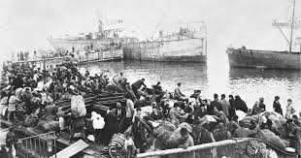
1922

Slide 14

ΤΕΛΟΣ

